Slide 1


Slide 3




Slide 4
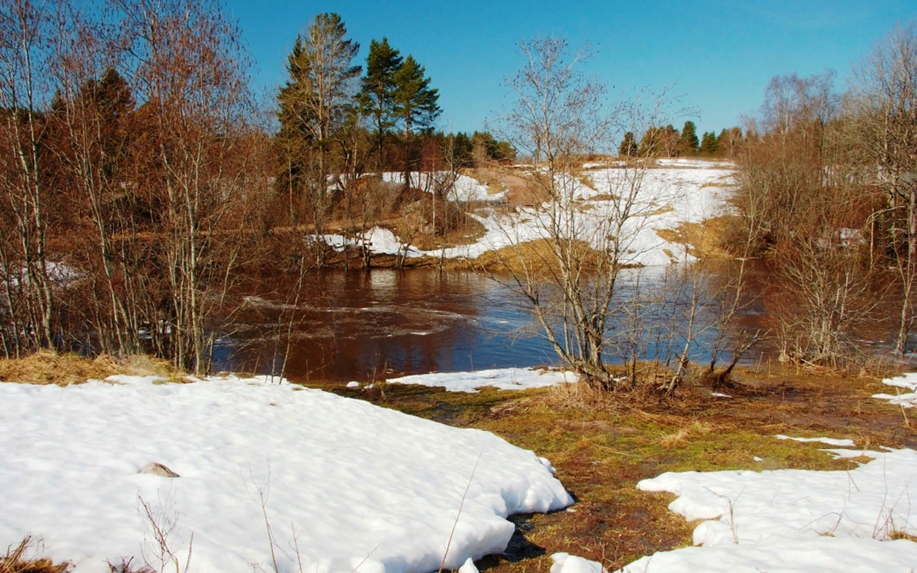

Slide 5
Тема урока:
Изменение глаголов по временам.

Slide 6
Применим:
Вспомним:
Выясним:

Slide 7


Slide 8



Slide 9


Slide 10
Выполните синтаксический разбор предложения.

Slide 11



Slide 12


Slide 13
Д…журный
М…роз
…дежда р…бота
…бед

Slide 14
Дежурный
М…роз
…дежда р…бота
…бед

Slide 15
Дежурный
Мороз
…дежда р…бота
…бед

Slide 16
Дежурный
Мороз
Одежда
Р…бота
…бед

Slide 17
Дежурный
Мороз
Одежда
Работа
…бед

Slide 18
Дежурный
Мороз
Одежда
Работа
Обед

Slide 19
Дежурный -
Мороз -
Одежда -
Работа -
Обед -

Slide 20
Дежурный - дежурить
Мороз -
Одежда -
Работа -
Обед -

Slide 21
Дежурный - дежурить
Мороз - морозить
Одежда -
Работа -
Обед -

Slide 22
Дежурный - дежурить
Мороз - морозить
Одежда - одевать
Работа -
Обед -

Slide 23
Дежурный - дежурить
Мороз - морозить
Одежда - одевать
Работа - работать
Обед -

Slide 24
Дежурный - дежурить
Мороз - морозить
Одежда - одевать
Работа - работать
Обед - обедать

Slide 26


Slide 27
Дежурить –
Морозить -
Одевать -
Работать -
Обедать -
Измените глаголы по временам.

Slide 28
Дежурить – дежурю,
Морозить -
Одевать -
Работать -
Обедать -
Измените глаголы по временам.

Slide 29
Дежурить – дежурю, дежурил,
Морозить -
Одевать -
Работать -
Обедать -
Измените глаголы по временам.

Slide 30
Дежурить – дежурю, дежурил, буду дежурить.
Морозить -
Одевать -
Работать -
Обедать -
Измените глаголы по временам.

Slide 31
Дежурить – дежурю, дежурил, буду дежурить.
Морозить – морожу,
Одевать -
Работать -
Обедать -
Измените глаголы по временам.

Slide 32
Дежурить – дежурю, дежурил, буду дежурить.
Морозить – морожу, морозил,
Одевать -
Работать -
Обедать -
Измените глаголы по временам.

Slide 33
Дежурить – дежурю, дежурил, буду дежурить.
Морозить – морожу, морозил, буду морозить.
Одевать -
Работать -
Обедать -
Измените глаголы по временам.

Slide 34
Дежурить – дежурю, дежурил, буду дежурить.
Морозить – морожу, морозил, буду морозить.
Одевать – одеваю,
Работать -
Обедать -
Измените глаголы по временам.

Slide 35
Дежурить – дежурю, дежурил, буду дежурить.
Морозить – морожу, морозил, буду морозить.
Одевать – одеваю, одевал,
Работать -
Обедать -
Измените глаголы по временам.

Slide 36
Дежурить – дежурю, дежурил, буду дежурить.
Морозить – морожу, морозил, буду морозить.
Одевать – одеваю, одевал, буду одевать.
Работать -
Обедать -
Измените глаголы по временам.

Slide 37
Дежурить – дежурю, дежурил, буду дежурить.
Морозить – морожу, морозил, буду морозить.
Одевать – одеваю, одевал, буду одевать.
Работать – работаю, работал, буду работать.
Обедать – обедаю, обедал, буду обедать.
Измените глаголы по временам.

Slide 39


Slide 40
Спишите. Определите время глаголов.
Шумит, прочитает, звонить, летала, позвонить.
Шумит, прочитает, дуть, летала, подуть.
Шумит, прочитает, петь, летала, спеть.

Slide 41
Спишите. Определите время глаголов.
Шумит, прочитает, звонить, летала, позвонить.
Шумит, прочитает, дуть, летала, подуть.
Шумит, прочитает, петь, летала, спеть.

Slide 42
Спишите. Определите время глаголов.
Шумит, прочитает, звонить, летала, позвонить.
Шумит, прочитает, дуть, летала, подуть.
Шумит, прочитает, петь, летала, спеть.

Slide 43
Спишите. Определите время глаголов.
Шумит, прочитает, звонить, летала, позвонить.
Шумит, прочитает, дуть, летала, подуть.
Шумит, прочитает, петь, летала, спеть.

Slide 45


Slide 46
Работа в парах по плану.

Slide 47
План.
Измените глаголы по временам с помощью вопросов.
Заполните таблицу.
Сделайте вывод, какой глагол не имеет форму настоящего времени.
Звонить, позвонить.
Дуть, подуть.
Петь, спеть.

Slide 49


Slide 50
Прочитайте стихотворение. Подчеркните глаголы, определите время глаголов.

Slide 51
Уж тает снег, бегут ручьи,
В окно повеяло весною.
Засвищут скоро соловьи,
И лес оденется листвою!

Slide 53


Slide 54
Самостоятельная работа.

Slide 55
Кричать (что делать?) – кричу, кричал, буду кричать.
Прочитать (что сделать?) – прочитал, прочитаю.
Н.в.
П.в.
Б.в.
П.в.
Б.в.

Slide 57
Н.ф.
Что делать?
Н.в.
П.в.
Б.в.
Что сделать?
П.в.
Б.в.

